Slide 1





TOPIKⅡ
읽기 - 4차시

Slide 2


1. 학습 목표
1) 필자의 태도에 대한 다양한 어휘를 이해할 수 있다.
2) 읽기 유형 10(필자의 태도 고르기)의 유형을 살펴보고 이해할 수 있다.
2. 학습 내용
1) 읽기 유형 10(필자의 태도 고르기) 유형 확인 및 필자의 태도 관련 어휘 학습
2) 읽기 유형 10(필자의 태도 고르기) 문제 풀기
글꼴: 에스코어 드림

Slide 3


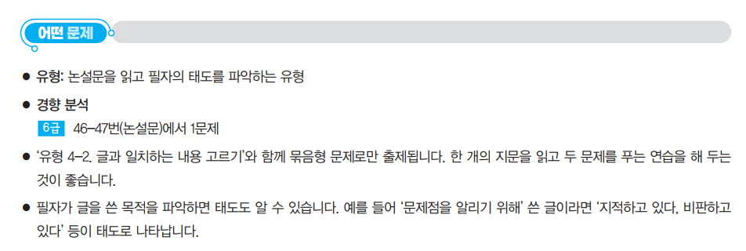
읽기 유형 10의 문제 파악
1

Slide 4
읽기 유형 10 – 관련 어휘 학습
1
필자의 태도 관련 어휘 학습
가정하다, 감탄하다, 강조하다, 경계하다, 공감하다, 기대하다, 동정하다, 비판하다,
설득하다, 설명하다, 수긍하다, 역설하다, 염려하다, 옹호하다, 요구하다, 우려하다,
예상하다, 예측하다, 인정하다, 주장하다, 제안하다, 제기하다, 지적하다, 평가하다, 회의적이다

Slide 5
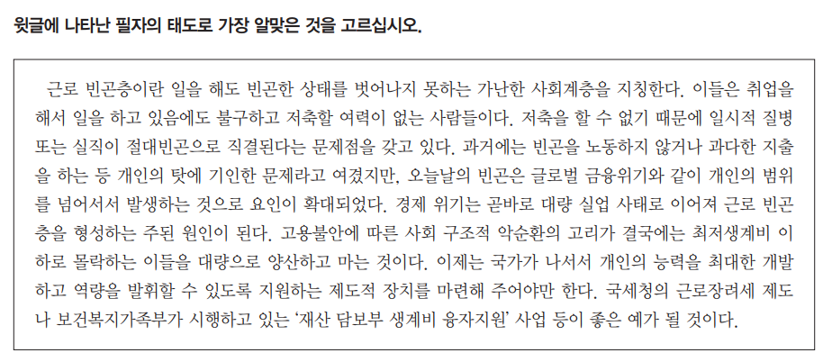
읽기 유형 10의 문제 확인
1
1) 최저생계비를 주는 고용주를 비판하고 있다.
2) 개인의 빈곤을 국가가 지원해야 한다고 강조하고 있다.
3) 근로 빈곤층이 곧 사라질 것을 긍정적으로 예상하고 있다.
4) 근로 빈곤층의 최저생계비가 더 떨어질 것을 우려하고 있다.

Slide 6
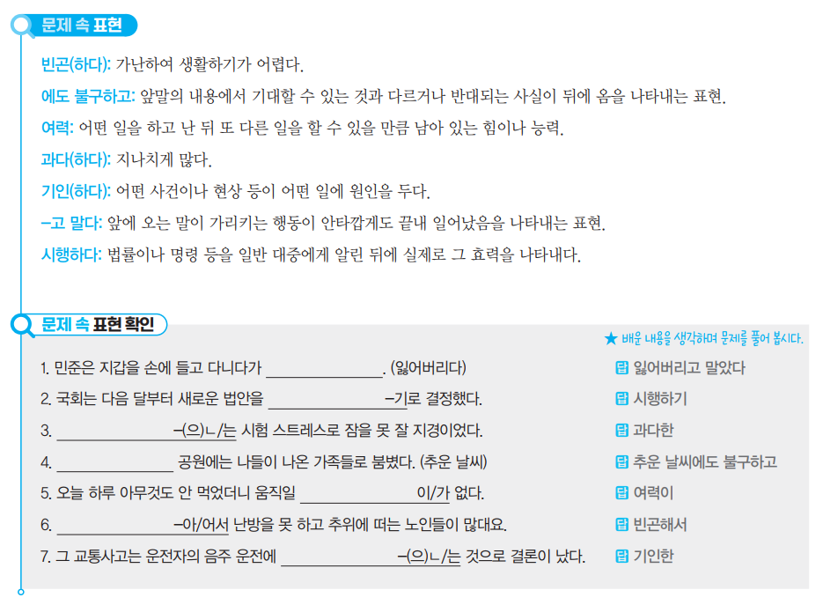
읽기 유형 10의 문제 풀이
2
어휘 및 표현 확인

Slide 7
읽기 유형 10의 문제 풀이
2
어휘 및 표현 확인

Slide 8
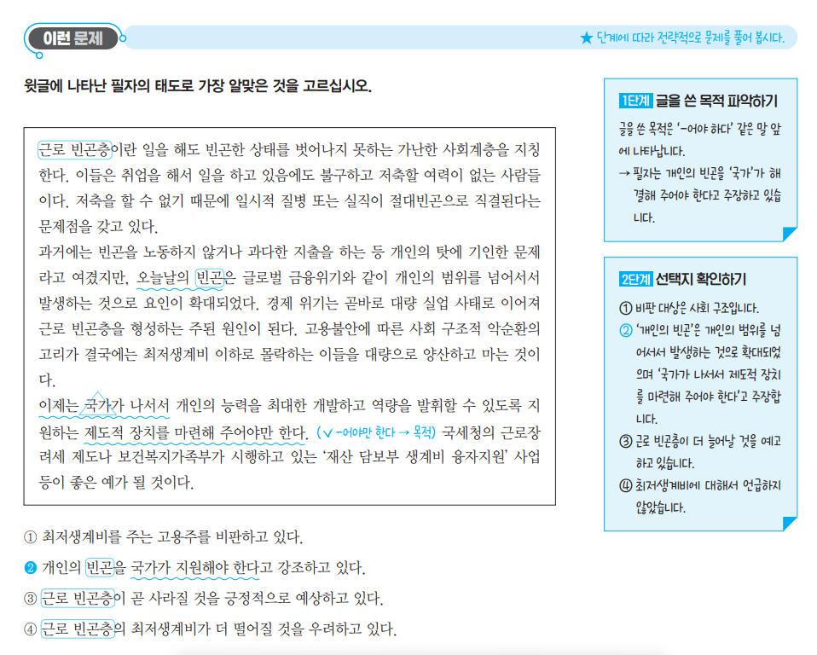
읽기 유형 10의 문제 풀이
2
단계별 풀이

Slide 9
읽기 유형 10의 문제 풀이
2

Slide 10


4차시
정리
읽기 유형 10 분석/ 어휘 학습
유형 확인/ 설명
관련 어휘 학습
문제 확인
읽기 유형 10 문제 확인
확인 문제 속 어휘 및 표현 확인
확인 어휘 및 표현 학습
학습 어휘 및 표현 문제 풀이
단계에 따라 풀기
[1단계] 글을 쓴 목적 파악하기
[2단계] 선택지 확인하기

Slide 11
1. 과제 안내
오늘 배운 유형 복습하기
모르는 단어와 표현 사전 찾아 공책에 정리하기
2. 다음 차시 안내
1) 53번 유형(표 또는 그래프 분석하기) 분석과 학습 전략
2) 54번 유형(주제에 대해 글 쓰기) 분석과 학습 전략
3) 원고지 사용법

Slide 12
감사합니다

